Slide 1



ỦY BAN NHÂN DÂN QUẬN LONG BIÊN
TRƯỜNG MẦM NON TUỔI HOA
LĨNH VỰC: PHÁT TRIỂN VẬN ĐỘNG
ĐỀ TÀI: TRÒ CHƠI HAI CHÚ CHIM XINH
Lứa tuổi: 24-36 tháng tuổi
Giáo viên: Ngô Thị Năm

Slide 2

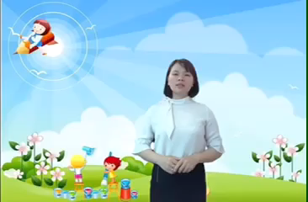

Slide 3
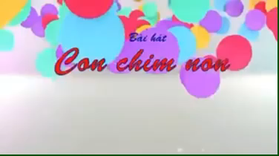

Slide 4
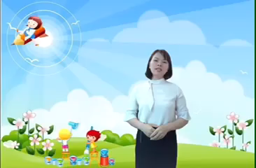

Slide 5
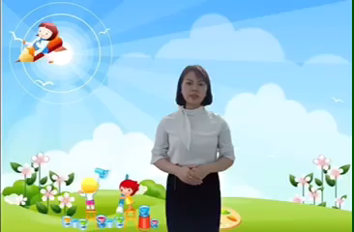

Slide 6
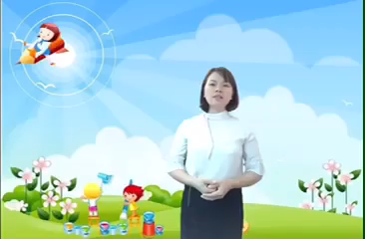

Slide 7
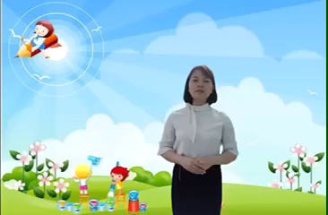

Slide 8
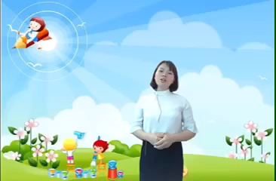

Slide 10
